Slide 1
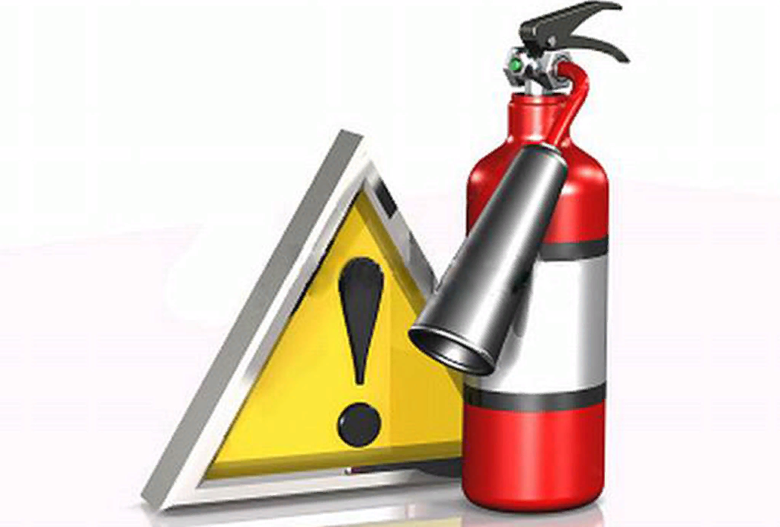
ЗНАКИ ПОЖАРНОЙ БЕЗОПАСНОСТИ

Slide 2
Знаки безопасности предназначены для зрительного восприятия информации в целях обеспечения безопасности в различных сферах деятельности человека.
Они помогают ориентироваться в пространстве во время эвакуационных мероприятий, быстро найти и воспользоваться средствами огнетушения, указывают на запреты определенных действий. Установка меток пожарной безопасности – требование действующего законодательства, которое обязательно для исполнения на любом из объектов.

Slide 3
Классификация по назначению
В зависимости от того, какую информацию несет знак, его можно отнести к одному из четырёх видов: запрещающие, предупреждающие, предписывающие и указательные.
Все они отличаются по цвету, графическому изображению и оформлению.
Формы знаков пожарной безопасности установлены стандартами, которых необходимо придерживаться.

Slide 4
Для знаков пожарной безопасности допустимы только следующие сигнальные цвета:
красный, синий, желтый, зеленый,
Они выбраны неслучайно. Сигнальные цвета улучшают восприятие и указывают на то, что необходимо соблюдать меры предосторожности или учитывать возможную опасность.
Они используются не только для оформления, но и для окрашивания пожарной техники, средств огнетушения.
Черный и белый, которыми обозначают зачастую символы, линии, делают окантовку, относят к контрастным цветам. Это необходимо для лучшего восприятия информации, которую несет конкретный знак пожарной безопасности.

Slide 5
Красный цвет – это непосредственная опасность чрезвычайной ситуации.
Жёлтый цвет – это потенциальная опасность.
Зелёный цвет – цвет спасения, путь к безопасности.
Синий цвет – информация, которая может быть полезной человеку.

Slide 6
Запрещающие знаки используются для того, чтобы поставить человека в известность о недопустимости каких-либо определенных действий, связанных с повышенной опасностью возникновения пожара. Форма таблички данного типа – круглая. Она имеет белый фон, кайму красного цвета, черное изображение или рисунок, перечеркнутый красной полосой. Ее направление также четко указано в нормативных документах – по диагонали из левой верхней части в правую нижнюю.

Slide 7
Предупреждающие знаки применяются для того, чтобы предупредить о потенциальной пожранной опасности. Это может быть наличие в помещении легковоспламеняющихся веществ, использование технологий, представляющих возможную угрозу и т.д. Форма табличек рассматриваемой группы – треугольник, имеющий желтый фон и черную кайму по контуру. Изображения также выполняются в черном цвете.

Slide 8
Предписывающие знаки используются для оповещения людей о необходимости выполнить определенное действие. К их числу может быть отнесено отключение электрического питания, работа только с использованием средств защиты дыхательных путей, место, где разрешается курить и т.д. Таблички данной группы имеют круглую форму, фон синего цвета, а также белый рисунок или изображение.

Slide 9
Указательные показывают местонахождение различных средств и оборудования для противопожарной защиты. К их числу могут быть отнесены: пожарный пост или пульт управления системами безопасности; пожарные гидранты и краны; огнетушители и т.д. Форма знаков рассматриваемой группы – квадратная. При этом используются два варианта сочетания цветов – красный фон и белое изображение или белый фон, ограниченный красной каймой и содержащий рисунок или надпись такого же цвета.

Slide 10
Эвакуационные используются для обозначения маршрута, по которому должны двигаться люди при возникновении пожара. Они имеют квадратную или прямоугольную форму. Изображения и указатели выполняются белым цветом на зеленом фоне.
Эвакуационные используются для обозначения маршрута, по которому должны двигаться люди при возникновении пожара. Они имеют квадратную или прямоугольную форму. Изображения и указатели выполняются белым цветом на зеленом фоне.

